Slide 1
“Постиндустриализм”
МБОУ «ЛИЦЕЙ №18»
Выполнили: Субботин Дмитрий и скрябин данил 9 “а”
г. Сарапул, 2019г.

Slide 2
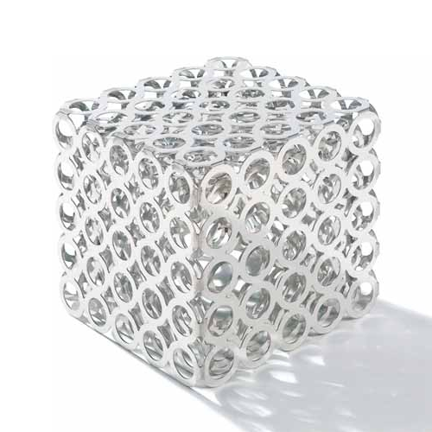
Что это такое?
Постиндустриализм — постмодернистское направление в дизайне, возникшее в Великобритании в 1970-1980-х годах.

Slide 3
Характеристика постиндустриализма
Характеризуется отказом от проектирования предметов массового производства в пользу выпуска ограниченных серий товаров и создания уникальных изделий. Основная художественная концепция этого направления — изготовление «полезных предметов искусства».
Дизайнеры-постиндустриалисты стараются придумать что-то новое для удволетворения своих творческих потребностей и потребностей заказчика. Они создают rough-and-ready("не доделано, но готово к использованию") предметы, отдаляясь от привычного вида предметов.
Постиндустриализм сообщает постмодернистскому дизайну риторическое и ироничное содержание. Он возвещает идею «usable artwork» («годные к практическому использованию произведения искусства») и таким образом создает новую область для дизайнерской практики.

Slide 4
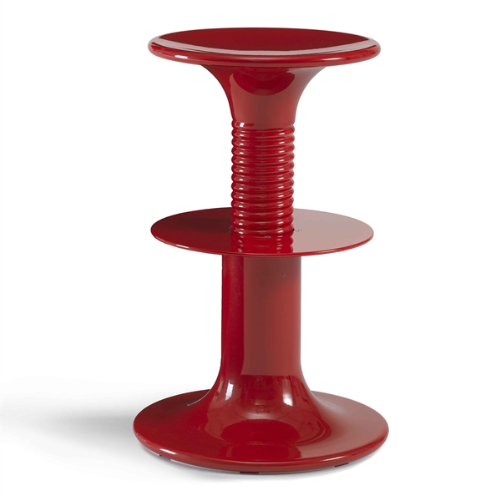
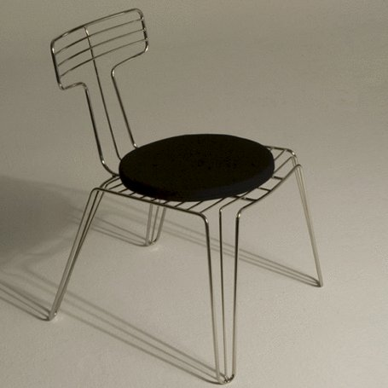
Сравнение стульев от разных фабрик

Slide 5

Рон Арад
Рон Арад (родился 24 апреля 1951 года) - британо-израильский промышленный дизайнер, художник и архитектурный дизайнер. Неутомимые эксперименты Рона Арада с возможностями материалов и технологий, а также его радикальное переосмысление формы и структуры больших и малых объектов поставили его на передний план современного дизайна и архитектуры. Он заявил себя как лидер постиндустриализма и создатель скульптурной мебели. По сути, это эффектное сочетание футуризма и хай-тека, замешанное на оригинальности и постоянных экспериментах с новыми технологиями.

Slide 6
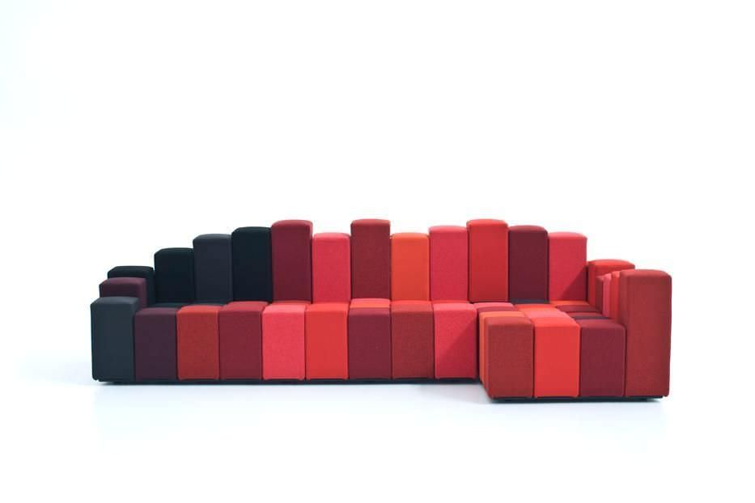
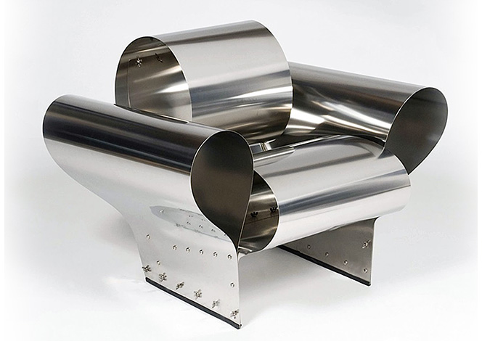
Работы Рона Арада

Slide 7
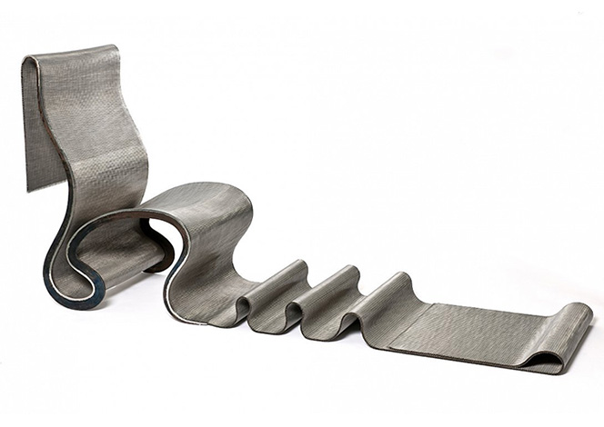
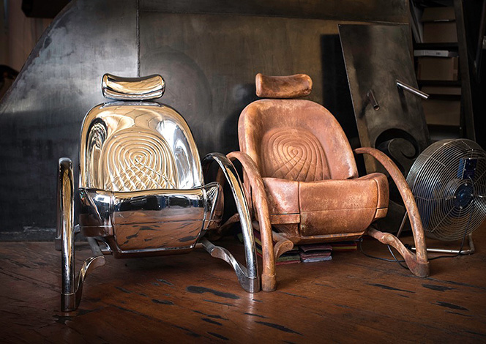
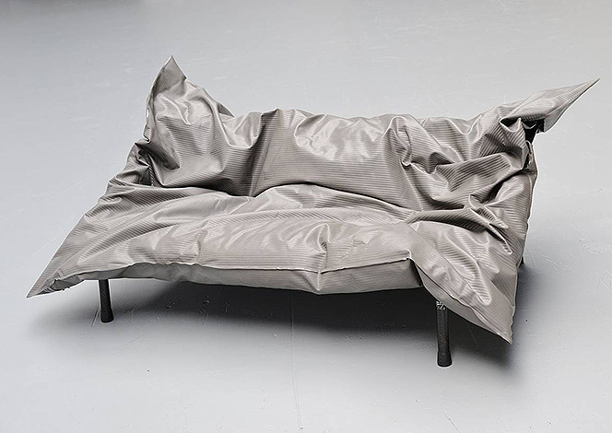
Работы Рона Арада
Rover Chair
Стул Papardelle, сетка из нержавеющей стали
Диван Transformer. Эмалирова-
-нный стальной каркас,
ПВХ-подушка

Slide 8
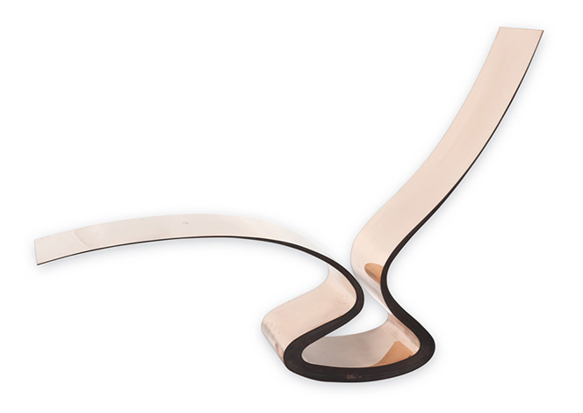
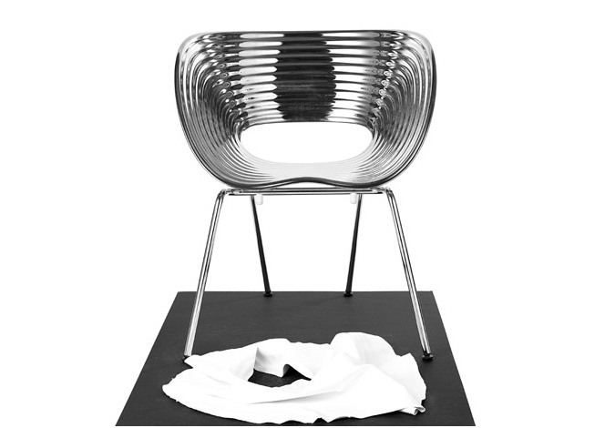
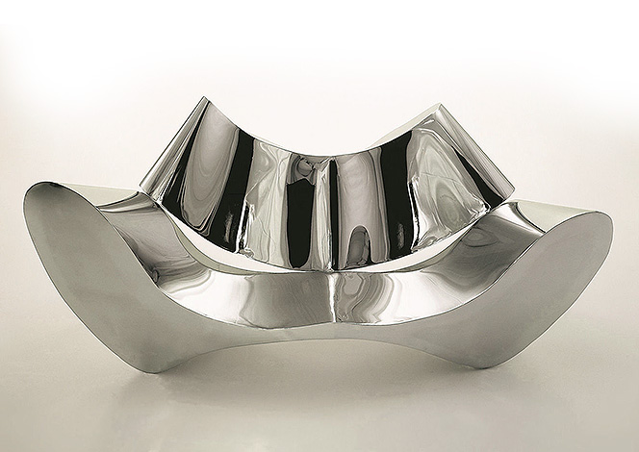
Работы Рона Арада
Стул After Spring and Before Summer. Бронза.
Стул Tom Vac
Диван Europa. Нержавеющая
сталь

Slide 9
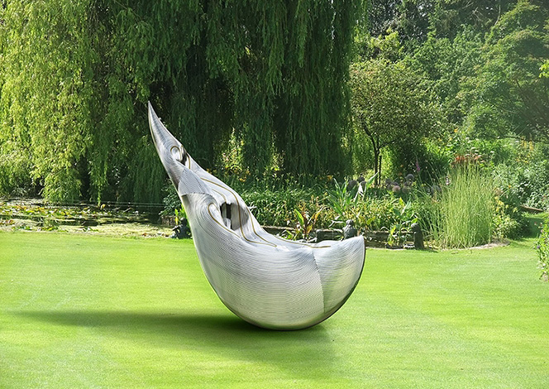
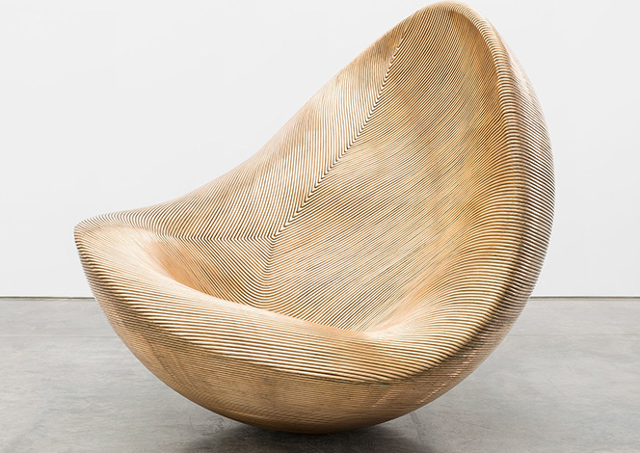
Скульптуры Рона Арада
Скульптура Rod Gomli. Полированная нержавеющая сталь. Бронза.
Скульптура Solid Rocker. Бронза

Slide 10
Ещё немного о нём
До сих пор его любимые материалы – сталь, алюминий и полиамид. При том, что весь его тип мышления как бы создан для уникатов и коллекционного дизайна, Арад все-таки много сотрудничал с фабриками. В числе его заказчиков в разное время фигурировали Kartell, Vitra, Moroso, Fiam, Driade, Alessi, Cappellini, Cassina, Magis. Конечно, настоящей победой над судьбой стала реализация его архитектурного проекта. В 2010 году открылся Музей дизайна в израильском Холоне, пригороде Тель-Авива, и эффектно закрученная красная лента из кортеновской стали — элемент фасада — обошла всю мировую прессу.

Slide 11
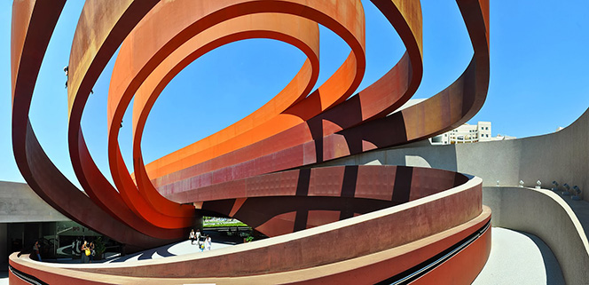
Музей Design Museum Holon, Холон, Израиль, 2010

Slide 12
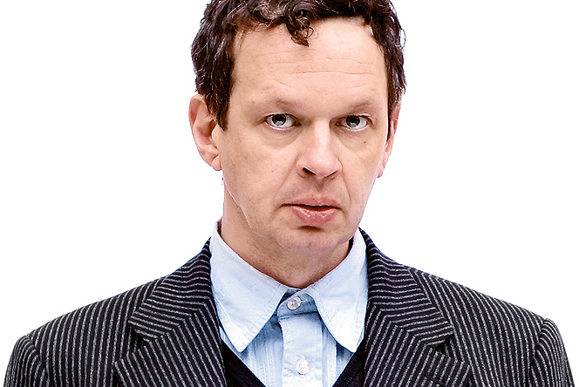
Том Диксон
Том Диксон (родился 21 мая 1959 года в Сфаксе , Тунис ), английский дизайнер, артдиректор сети магазинов Habitat и глава художественного департамента Artek.. В настоящее время он является креативным директором бренда «Том Диксон», специализирующимся на освещении, мебели и аксессуарах.

Slide 13
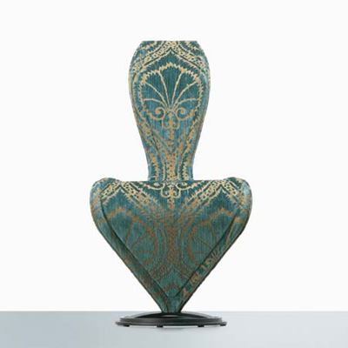
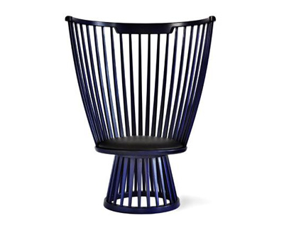
Работы Тома Диксона

Slide 14
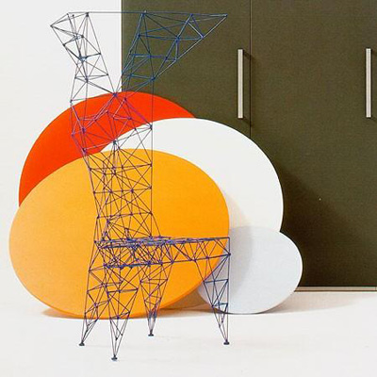
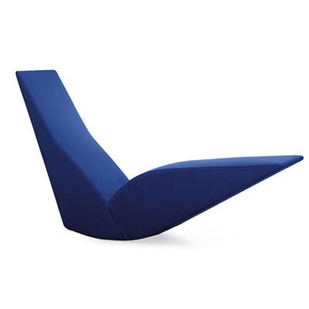
Работы Тома Диксона

Slide 15
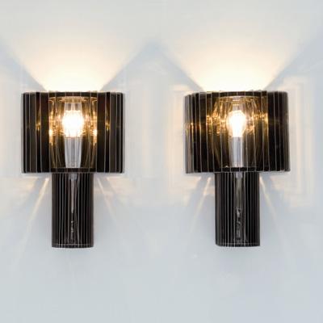
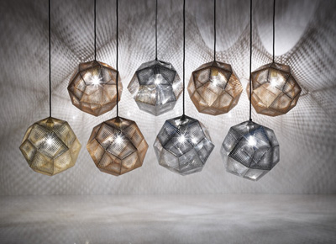
Светящиеся работы Тома Диксона

Slide 16
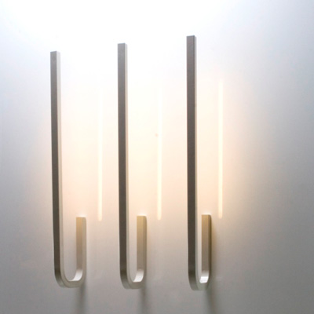
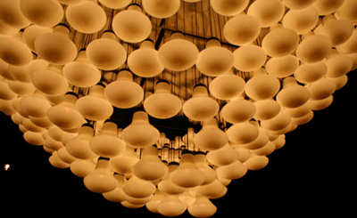
Светящиеся работы Тома Диксона

